Slide 1

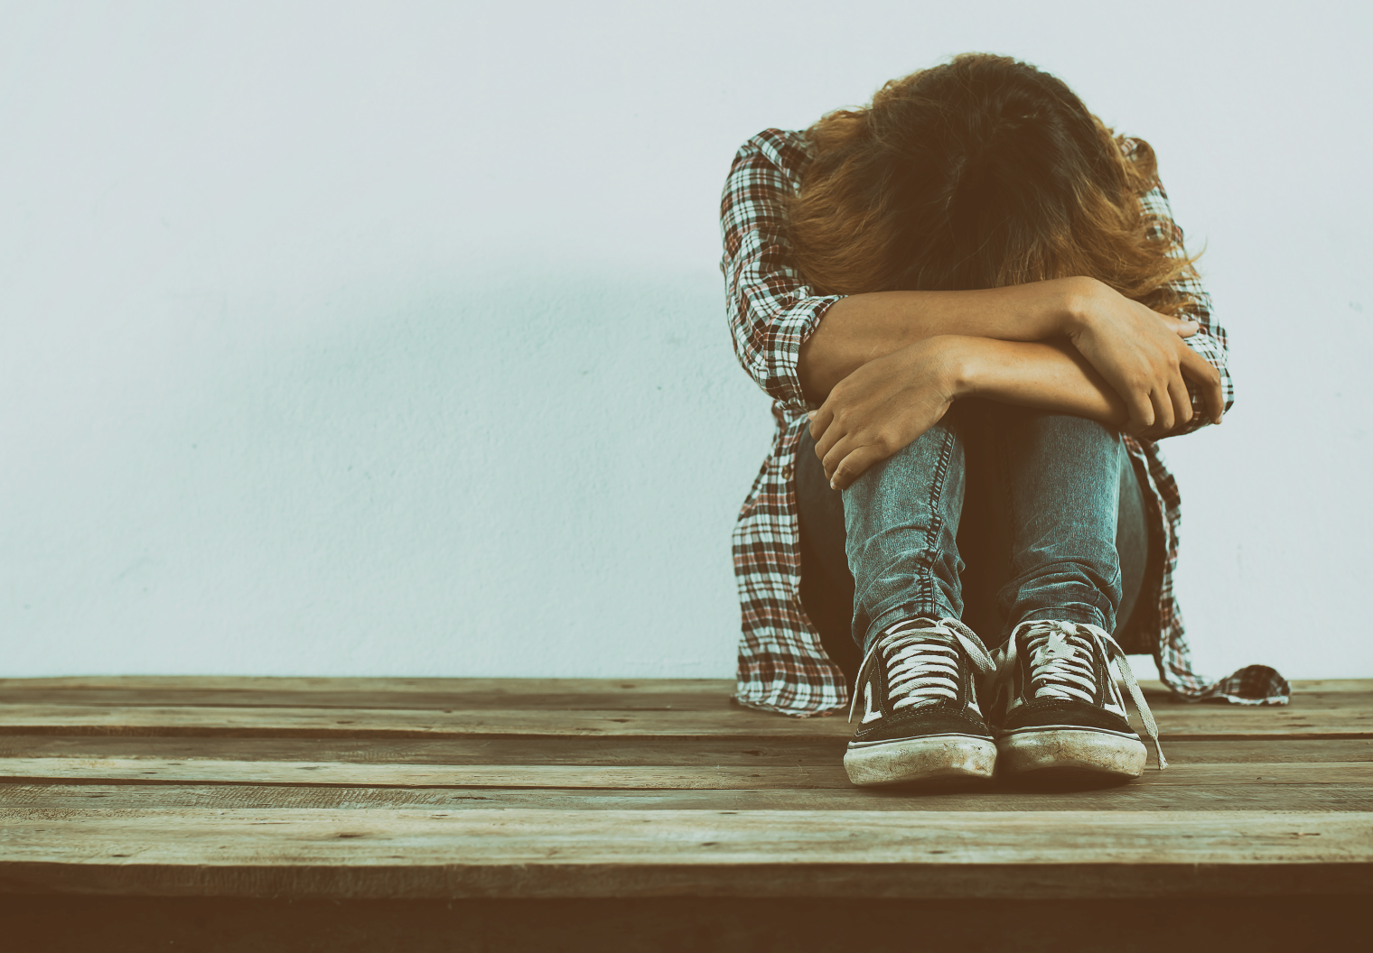


Psicologa – Psicoterapeuta Cognitivo Interpersonale
Specialista in Psicologia del Benessere nell’Arco di Vita
Specialista in Psicologia dello Sviluppo e dell’Educazione
Specialista in Psicotraumatologia - EMDR

Slide 2
Vediamolo da Vicino …
https://www.youtube.com/watch?v=PVwa83zNvq0

Slide 3
IL BULLO: QUANDO L'AFFERMAZIONE DI SE' NUOCE
Definizione e etimologia:
"E' malvagio. Quando uno piange, egli ride. Provoca tutti i piu' deboli di lui, e quando fa a pugni, s'inferocisce e tira a far male. Non teme nulla, ride in faccia al maestro, ruba quando puo', nega con una faccia invetriata, e' sempre in lite con qualcheduno. Egli odia la scuola, odia i compagni, odia il maestro".
E. de Amicis ci dipinge il "bullo" Franti nel libro Cuore

Slide 4
BULLISMO: cosi’ tra i Giovanissimi
NEL 2014, POCO Più DEL 50% DEGLI 11-17 ANNI HA SUBITO QUALCHE EPISODIO OFFENSIVO, NON RISPETTOSO E/O VIOLENTO DA PARTE DI ALTRI RAGAZZI O RAGAZZE NEI 12 MESI PRECEDENTI.
I NUMERI
LE AZIONI SUBITE
Le vittime assidue di soprusi raggiungono il 23% degli 11-17 enni nel Nord del Paese
Il 63,3% dei ragazzi e adolescenti è stato testimoni di comportamenti vessatori di alcuni ragazzi
Il 16,9% degli 11-17 enni è rimasto vittima di atti di bullismo diretto
Ragazzi e adolescenti di 11-17 enni che hanno subito, una o più volte al mese, comportamenti offensivi, non rispettosi e/o violenti:
Offese con parolacce, soprannomi, insulti;
Preso in giro per l’aspetto fisico o per il modo di parlare;
Preso di mira raccontando in giro storie sul tuo conto;
Emarginato per le opinioni;
Colpito con spintoni, botti, calci e pugni.
Fonti: Istat, 2014

Slide 5
Citiamo la definizione di Dan Olweus:
"uno studente e' oggetto di azioni di bullismo, ovvero e' prevaricato o vittimizzato, quando viene esposto, ripetutamente nel corso del tempo, alle azioni offensive messe in atto da parte di uno o di piu' compagni".
(Olweus, 1996)

Slide 6
Caratteristiche del bullismo:
Fare il bullo significa:
1. dominare i piu' deboli con atteggiamenti aggressivi e prepotenti,;
2. sottoporre a continue angherie e soprusi i compagni di classe o di giochi fisicamente e caratterialmente piu' indifesi.
Il bullismo puo' essere considerato una sottocategoria del comportamento aggressivo, con alcune caratteristiche distintive:
l'intenzionalita' (mira deliberatamente a ferire, offendere, arrecare danno o disagio);
la persistenza nel tempo,
l'asimmetria di potere (nella relazione, il bullo e' piu' forte e la vittima e' piu' debole e spesso incapace di difendersi).

Slide 7
FORME differenti di BULLISMO
fisiche: colpire con pugni o calci, appropriarsi, o rovinare, gli effetti personali di qualcuno;
verbali: deridere, insultare, offendere, minacciare, prendere in giro ripetutamente, fare affermazioni discriminanti;
indirette: diffondere pettegolezzi e calunnie, diffamare, escludere qualcuno dal gruppo di aggregazione.

Slide 8
Carta d’Identità del “bullo”
Bullo Dominante, le cui caratteristiche sono:
aggressivita' generalizzata (sia verso gli adulti sia verso i coetanei);
impulsivita' e scarsa empatia (verso gli altri, questi bambini vantano la loro superiorita', vera o presunta,);
si arrabbiano facilmente e presentano una bassa tolleranza alla frustrazione;
hanno un atteggiamento positivo verso la violenza (poiche' e' ritenuta uno strumento positivo per raggiungere i propri obiettivi);
NOTA BENE
La loro prepotenza non e' dovuta ad insicurezza e scarsa autostima, al contrario si tratta di bambini sicuri di se', con elevate abilita' sociali, capaci di istigare gli altri.
Hanno buone doti psicologiche utilizzate pero' al fine di manipolare la situazione a proprio vantaggio, con forte bisogno di dominare gli altri.

Slide 9
…. “BULLO”
Manifestano grosse difficolta' nel rispettare le regole e nel tollerare contrarieta' e frustrazioni;
Tentano, a volte, di trarre vantaggio anche utilizzando l'inganno.
Il rendimento scolastico e' vario ma tende ad abbassarsi con l'aumentare dell'eta' e, parallelamente a questa, si manifesta un atteggiamento negativo verso la scuola.

Slide 10
…. “BULLO”
Il bullo, sempre alla ricerca di:
emozioni forti, estreme,
deumanizza la vittima al fine di giustificare le sue forme di aggressivita' e di violenza e stabilisce con gli altri rapporti interpersonali improntati quasi sempre sulla prevaricazione.
NOTA BENE
- Per i bulli, si riscontra una generale immaturita' nel riconoscere le emozioni, soprattutto la felicita‘.
- Entrambi gli attori risultano "sgrammaticati" in una competenza fondamentale che e' quella che permette di cogliere i segnali emotivi che provengono dagli altri.

Slide 11
… “Bullo”
BULLO GREGARIO:
piu'ansioso,
insicuro,
poco popolare,
cerca la propria identita' e l'affermazione nel gruppo attraverso il ruolo di aiutante o sostenitore del bullo.

Slide 12
Carta d’Identità della Vittima:
scarsa autostima e opinione negativa di se‘
ansiosi e insicuri, spesso cauti, sensibili e calmi
Se attaccati, reagiscono chiudendosi in se stessi
Queste caratteristiche sono tipiche delle vittime definite passive o sottomesse, che segnalano agli altri l'incapacita', l'impossibilita' o difficolta' di reagire di fronte ai soprusi.

Slide 13
Esiste, tuttavia, un altro gruppo di vittime:
LE VITTIME PROVOCATRICI, caratterizzate da :
una combinazione di modalita' di reazione ansiose e aggressive
Possono essere iperattivi, inquieti e offensivi
Tendono a controbattere e hanno la tendenza a prevaricare i compagni piu' deboli

Slide 14
… “Vittime”
Le caratteristiche sono:
deficit nel riconoscimento di specifici segnali emotivi, in particolare relativi alla rabbia, potrebbero impedire:
- il mancato riconoscimento dell'altro come potenziale aggressore e quindi di difendersi
- l'incapacita' di leggere tale emozione potrebbe ostacolare il controllo del proprio comportamento e favorire l'utilizzo di modalita' che finiscono con il provocare ulteriormente la rabbia dell'altro

Slide 15
Le conseguenze:
Essere vittima o essere prepotente ed esserlo a lungo nel corso del tempo puo' rappresentare un fattori di rischio.
Gli studi longitudinali, gia' messi in atto da Olweus e altri, rivelano che chi rimane a lungo nel ruolo di prepotente corre piu' rischi di altri di entrare in quella escalation di violenza che va da piccoli episodi di vandalismo, furti, piccola criminalita', fino a incorrere in problemi seri con la legge.
Questi bambini hanno quindi piu' probabilita' da adulti di venire condannati per comportamenti antisociali.

Slide 16
Fattori Rischio: “Vittima”
Chi rimane a lungo nel ruolo di vittima rischia di andare incontro a livelli di autostima sempre piu' bassi :
"non valgo nulla",
"non sono capace di far nulla",
"gli altri ce l'hanno tutti con me",
a forme di DEPRESSIONE che possono aggravarsi sempre di piu', fino a diventare forme di AUTOLESIONISMO con conseguenze estreme come il SUICIDIO.

Slide 17
Le cause …
Nel tempo si sono susseguite varie ipotesi esplicative del bullismo, relative al sistema familiare, a fattori personologici e al contesto culturale, si puo' dire che siano tutte valide e che il fenomeno sia multi- causale:
CONTESTO FAMILIARE
ci sono due diverse prospettive di studio che hanno preso in considerazione il sistema familiare dei bambini coinvolti, come bulli o vittime, in episodi di prepotenze.
Una prima prospettiva ha indagato la qualita' della relazione affettiva tra genitori e figli, in particolare ha considerato il legame di attaccamento madre-bambino.
Da tali ricerche e' emerso che i bambini con attaccamento insicuro-evitante esibiscono con piu' probabilita' comportamenti di attacco e prepotenza verso i compagni (poiche' non sviluppano un atteggiamento di fiducia verso gi altri e si aspettano risposte ostili) – BULLO -
mentre i bambini con attaccamento insicuro-resistente assumono con piu' probabilita' il ruolo di vittime (poiche' hanno poca fiducia e poca stima in se stessi, sono insicuri e ansiosi)- VITTIMA -

Slide 18
Una seconda prospettiva indaga gli stili educativi parentali, come contesto di apprendimento di regole e valori.
Il bambino che vive in una famiglia in cui regnano un'educazione coercitiva, violenza e sopraffazione ha piu' probabilita' di interiorizzare schemi di comportamento disadattivi, si sentira' quindi autorizzato ad utilizzare gli stessi modelli di comportamento anche nelle relazioni al di fuori della famiglia.
Al contrario, se la famiglia presenta uno stile educativo permissivo e tollerante, il bambino sara' incapace di porre adeguati limiti al proprio comportamento.

Slide 19
… LE CAUSE
FATTORI PERSONALI
Tutti quegli elementi personologici che sono caratteristici del bullo e della vittima:
Il bullo dominante
√ Generalmente maschio
√ Fisicamente e psicologicamente più forte della vittima
√ Scarsa empatia
√ Nessun senso di colpa e quindi nessuna comprensione della sofferenza che le sue azioni comportano.
√ Assenza di comportamenti pro sociali
√ Scarsa tolleranza alla frustrazione
√ Atteggiamento positivo nei confronti dell’aggressività e della violenza
√ Non è ansioso o insicuro
√ Elevata autostima
√ Il rendimento scolastico è variabile con la tendenza a peggiorare fino all’abbandono scolastico.
√ Abile nelle attività sportive con componenti aggressive e nelle lotte
√ Gode di popolarità

Slide 20
Il bullo ansioso
È frequentemente sia bullo che vittima, mentre mette in atto i comportamenti vessatori prova rimorso e sensi di colpa per le sue azioni. Può essere ansioso, avere una bassa autostima e presentare un’instabilità emotiva.
Secondo Marini e Mameli (1999), a questa categoria appartengono il 20% circa dei bulli.

Slide 21
La vittima, infatti, presenta in genere:
Bassa autostima
Scarsa capacità di risoluzione dei problemi
Sintomi depressivi
Difficoltà emotive
Sentimenti di solitudine
Basso rendimento scolastico ed elevato numero di assenze da scuola
Disturbi del comportamento
Problemi psicologici /psicosomatici (mal di testa, mal di pancia, disturbi del sonno, enuresi)
Stress
Fobie/paure
Incapacità di stare da solo
Evitamento del contatto oculare

Slide 22
E’ indispensabile tenere in considerazione le EMOZIONI della vittima che, nel caso di bullismo non differiscono dalle altre forme di violenza. La vittima può sperimentare:
Rabbia
La rabbia per quello che è accaduto, cui non sono capaci di reagire. La rabbia viene generalmente espresso nei confronti delle persone care come il padre, la madre o i fratelli
Vergogna
Si vergognano di quello che è accaduto e credono che i compagni di classe li considerino dei fifoni. E’ difficile per loro fare amicizia poiché credono che nessuno vorrà essere loro amico. Si vergognano anche di rivelare quanto accaduto ai genitori per timore di deluderli.
  Colpa
Sentono di essere in parte responsabili di quanto accade (ad esempio: “mi chiamano quattrocchi” – io porto gli occhiali – hanno ragione – sono un quattrocchi).
  Paura
Vivono con la costante paura di essere presi in giro, derisi.
La combinazione di rabbia, paura, vergogna e colpa porta il ragazzo a non raccontare a nessuno ciò che vive e di conseguenza a non chiedere aiuto.

Slide 23
L’isolamento emozionale porta ad un generale isolamento della vittima che, se non riceve un adeguato sostegno, in futuro potrebbe non essere capace di:
Assumersi delle responsabilità
Assumersi un ruolo sociale
Stabilire relazioni interpersonali

Slide 24
CONTESTO CULTURALE
I ragazzi che opprimono e quelli che subiscono sono il frutto di una societa' che tollera la sopraffazione(Olweus).
Il bullismo e' quindi figlio di un contesto culturale piu' ampio, in cui si persegue un MODELLO DI FORZA E POTERE, in cui vige la distinzione dell'umanita' tra vincenti e perdenti, l'esaltazione di leader autoritari e di immagini maschili e femminili di successo, in cui la sconfitta non e' ben vista.
I mass media, televisione, cinema, videogiochi, ci presentano modelli di violenza giovanile come espressione di forza e vitalita', risolutrice di conflitti e depurata da ogni segno di sofferenza o conseguenza per le vittime.
In una cultura fondata sui (dis)valori della sopraffazione, dell'arroganza, della furbizia e della competizione, sara' naturale per il piccolo bullo prevaricare il compagno piu' debole.

Slide 25
…. Considerazione 1
… “L’educazione comincia dalla nascita e riguarda perciò i genitori e tutti gli adulti che si prendono cura di un bambino, nei vari ambienti in cui cresce” …

Slide 26
… Considerazione 2
… “La tecnica usata per educare i bambini deve essere quella dell’AMORE. Ovviamente non uso questa parola nel senso sentimentale del termine, ma per designare la più potente delle emozioni che attrae gli esseri umani e li fa relazionare con persone e oggetti capaci di gratificare i loro bisogni più importanti”..

Slide 27
….. Considerazione 3
… “Il rispetto per la personalità del bambino e la fiducia nelle sue potenzialità interiori sono prerequisiti necessari per stabilire un’adeguata alleanza educativa” …

Slide 28
GRAZIE PER L’ASCOLTO
DR.SSA LUCIA COZZOLINO
Psicologa - Psicoterapeuta
Cell. 349.3050642 email: luciacopsi@yahoo.it

Slide 29

“CYBERBULLISMO”
Dott. Ssa LUCIA COZZOLINO
Psicologa – Psicoterapeuta
Specialista in Psicotraumatologia – EMDR-
Notes:
La tecnologia sta cambiando il mondo sempre più rapidamente, con un impatto innegabile sulla vita di tutti. I più giovani, in particolare, crescono in un mondo che offre loro continui stimoli digitali, attraverso l’accesso ai social network, ai giochi, alla musica, a video di ogni tipo. Attraverso gli strumenti tecnologici i giovani comunicano e, spesso, conoscono nuove persone, acquisiscono informazioni e vanno alla scoperta del mondo, addentrandosi, a volte, anche nella sfera più intima, quella affettiva e sessuale. Sono bisogni universali e che esistono a prescindere dalle tecnologie. Per gli adulti può essere difficile comprendere le implicazioni quotidiane, ma per i ragazzi le interconnessioni tra vita e tecnologia sono la normalità. Nonostante ciò, alcuni rischi che fanno parte del mondo digitale possono non essere percepiti come tali ed è dunque compito degli adulti, inclusi gli insegnanti, affrontarli con l’obiettivo di prevenirli.

Slide 30
CYBERBULLISMO
DEFINIZIONE
Bullismo elettronico (cyberbullying):
atto aggressivo, intenzionale, condotto da un individuo o un gruppo di individui attraverso varie forme di contatto elettronico, ripetuto nel tempo contro una vittima che non può difendersi (Smith et al., 2008).
Il bullo può agire:
pubblicando foto,
Video,
informazioni private della vittima,
spargendo maldicenze attraverso sms/mms con il cellulare o con la posta elettronica, oppure mettendo in atto minacce ripetute (dirette alla vittima) tramite il cellulare o gli strumenti elettronici.
Notes:
30

Slide 31
CYBERBULLISMO
COME CONCRETAMENTE AVVIENE
1. METTENDO IN CATTIVA LUCE L’ALTRA PERSONA
2. MOLESTANDO
3.CYBERBULLISMO PSICOLOGICO

Slide 32
ALCUNI DATI STATISTICI
Censis con Polizia Postale (2016)
1727 risposte date dai Presidi delle Scuole di tutta Italia:
91% dei giovani tra 14/18 anni è iscritto ad almeno un Socialnetwork;87% usa un smatphone connesso ad Internet;
81% dei presidi descrivono i genitori che tendono a minimizzare il problema del bullismo elettronico circa a scherzi tra ragazzi;
49% avvertono difficoltà a rendere i genitori consapevoli della gravità dell’atto
89% afferma che il cyberbullismo è più difficile da rilevare, poiche gli adulti sono esclusi dalla vita online dei giovani.
93% ritiene che il comportamento degli adulti accudenti siano responsabili dei cyberbulli.

Slide 33
ALCUNI DATI STATISTICI
Tra le vittime sistematiche delle prevaricazioni digitali, a volte anche quotidiane, il 59% ha pensato almeno una volta al suicidio nel momento di sofferenza maggiore.
Il 52% dichiara di provocarsi del male fisico intezionale
Tra i ragazzi più piccoli 11/13 anni la percentuale vittima di bullismo o Cyber bullismo sale rispettivamente al 30% e al 10%.

Slide 34

DISIMPEGNO MORALE (Bandura, 2002)
È strettamente connesso alle Emozioni Morali:
la COLPA e la VERGOGNA
Nel BULLISMO legittima la condotta aggressiva del bullo. Fra i meccanismi del disimpegno morale, quello più utilizzato dal bullo è la DEUMANIZZAZIONE ( Menesini, Fonzi, Vannucci, 1997), ovvero consiste nell’attribuire alle vittime un’assenza di sentimenti umani che frena il nascere e lo svilupparsi del senso di colpa di fronte alla loro sofferenza.
Nel CYBERBULLISMO
L’assenza di un contatto reale tra il bullo e la vittima
(lake face to face contact, Scheiner)
potrebbe facilitare la DEUMANIZZAZIONE.

Slide 35
RIPETITIVITA’ O
REITERAZIONE DELL’AGGRESSIONE
UN SOLO EPISODIO, divulgato a migliaia di astanti, ad esempio la pubblicazione di un video su YouTube, può arrecare un potenziale danno alla vittima anche senza la sua ripetizione nel tempo; il video è sempre disponibile, può essere visto da migliaia di persone in tempi diversi. Lo stesso contenuto offensivo divulgato da un bullo può essere diffuso a cascata tra i riceventi, eventualmente anche non implicati nella relazione bullo-vittima.
ATTENZONE!
Non è quindi necessario, che l’atto offensivo venga ripetuto dallo stesso aggressore nel tempo.
una vasta platea di spettatori potrà comunque amplificare l’effetto dell’aggressione, con risultati devastanti per la vittima (vedi incidenza di suicidi).
Notes:
35

Slide 36
POLI - VITTIMIZZAZIONE
Concetto usato per definire adolescenti che riportano di aver subito più tipi di vittimizzazione (abuso sessuale, abuso fisico, bullismo, violenza domestica) (Finkelhor, Ormrod, e Turner, 2007).
Generalmente chi riporta di aver subito aggressioni online ha subito almeno un tipo di violenza offline (Mitchell et al. 2008).
La violenza subita online può quindi aggiungersi ad un insieme di esperienze traumatiche e aggravare in maniera esponenziale il rischio al benessere psicologico dei ragazzi.
La loro grande VULNERABILITÀ è un dato estremamente importante di cui si deve tener conto quando si progettano interventi di aiuto (Mitchell et al., ibid).
Notes:
36

Slide 37
TRASPOSIZIONE DI RUOLI ?
C’è una trasposizione tra ruoli
bullismo tradizionale e bullismo elettronico?
Lo studio di Ybarra e Mitchell (2004) segnala che chi è stato vittima di bullismo offline può diventare aggressore on-line, invertendo il ruolo nei due contesti, forse spinto dall’anonimato e dal desiderio di vendetta.
Un’inversione di ruoli, ma nella direzione opposta, viene riportata anche da Raskauskas e Stoltz (2008). Le vittime di bullismo elettronico sono, con maggiore probabilità, bulli nel contesto tradizionale.
Notes:
37

Slide 38
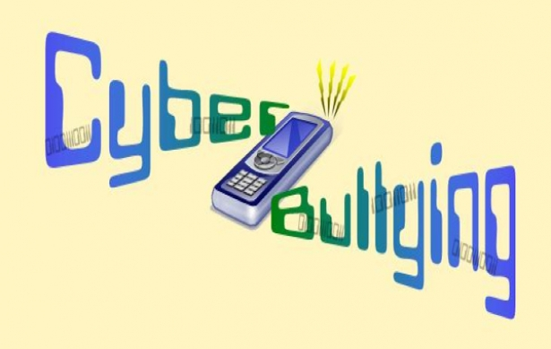
Quanto è diffuso?
E’ un fenomeno molto recente, non è facile da quantificare.
Negli Stati Uniti un’indagine condotta su oltre 1400 studenti delle scuole secondarie di primo e secondo grado, sottolinea come il 41% dei ragazzi siano stati vittima di cyberbullismo almeno una volta nell’ultimo anno.
Le forme più frequenti, secondo il campione intervistato, sono gli insulti (66%) e violazione della privacy entrando nelle pagine personali del web (33%).

Slide 39
In Italia i dati sono ancora limitati: secondo il decimo Rapporto nazionale sull’infanzia e l’adolescenza di Telefono Azzurro ed Eurispes (www.azzurro.it/index.php?id=225),
il 3,2% degli adolescenti intervistati ha dichiarato di avere inviato o diffuso messaggi offensivi o minacciosi attraverso supporti tecnologici,
il 4% ha utilizzato Internet o il telefonino cellulare per diffondere informazioni false sul conto di un compagno,
il 7,5% ha intenzionalmente escluso qualcuno da gruppi online.

Slide 40
LE CAUSE
IL BULLISMO E’ UN FENOMENO MULTIFATTORIALE, ALCUNE DELLE POSSIBILI CAUSE SONO :
FAMIGLIA stili educativi permissivi
autoritari
iperprotettivi
autorevoli
SCUOLA : valorizza principalmente le competenze cognitive, meno quelle emotive-relazionali
DIFFUSIONE DELLE NUOVE TECONOLOGIE

Slide 41
CAUSE
BULLISMO
multifattorialità delle variabili
che incidono in maniera
diversa a seconda
dei contesti e dei soggetti
in essi implicati
CYBERBULLISMO
facilità di accesso ai mezzi tecnologici
competenza nell’uso delle nuove tecnologie
esplosione di portali che pubblicizzano
senza filtri preventivi
analfabetismo informatico dei genitori
scarsa sorveglianza dei genitori
C’è difatti poca consapevolezza sulla gravità della cosa e viene talvolta sottovalutata la responsabilità giuridica nei confronti dei minori: la rete è ritenuta spesso un mondo a sé avente scarsa interazione con quello reale.

Slide 42
Per quali motivi agisce il cyberbullo?
Il cyberbullo in genere compie azioni di prepotenza per ottenere popolarità all’interno di un gruppo, per divertimento o semplicemente per noia.
Per il cyberbullismo, in particolare, sono stati definiti alcuni comportamenti specifici che possono scatenare il fenomeno:
un utilizzo eccessivo di Internet
un accesso alla rete senza controllo da parte degli adulti
partecipazione a gruppi online
può offendere:
utilizzo di webcam e social network
utilizzo molto frequente di videogiochi violenti
Notes:
un utilizzo eccessivo di Internet: in particolare la vittima, utilizza il Web più frequentemente rispetto ai coetanei;
un accesso alla rete senza controllo da parte degli adulti: sia il bullo che la vittima navigano su Internet senza un controllo da parte dei genitori o di qualche adulto.
partecipazione a gruppi online particolari, e diffusi tra i giovanissimi, nei quali ci sono anche incitazioni esplicite alla violenza;
può offendere: insultare utilizzando messaggi elettronici con linguaggio volgare;
utilizzo di webcam e social network che possono favorire la diffusione di immagini o informazioni personali;
utilizzo molto frequente di videogiochi violenti che rafforzano nel cyberbullo l’idea che minacce o insulti sul Web siano solo virtuali e quindi un gioco.

Slide 43
Come si attacca la vittima?
Diverse sono le modalità che i ragazzi raccontano di poter mettere in atto una volta individuata la vittima:
si rubano e-mail, profili, o messaggi privati per poi renderli pubblici (48%),
si inviano sms/mms/e-mail aggressivi e minacciosi ( 52%, lo fanno soprattutto le femmine preadolescenti, la cui percentuale raggiunge il 61%),
vengono appositamente creati gruppi “contro” su un social network per prendere di mira qualcuno (57%),
vengono diffuse foto e immagini denigratorie o intime senza il consenso della vittima (59%, con picchi del 68% nel nord est), o notizie false sull’interessato via sms/mms/mail (58%).
La modalità d’attacco preferita dai giovani cyberbulli è la PERSECUZIONE della vittima attraverso il suo profilo su un social network (61%).

Slide 44
Bullismo vs. Cyberbullismo
Attori definiti:”bullo”, “gregari”, “vittima”, “osservatori”.
Sono coinvolte persone della scuola o compagnia, solitamente conosciute.
La conoscenza degli episodi di bullismo circolano all'interno di un territorio ristretto (classe, scuola, compagnia, gruppo sportivo).
Qualunque persona (anche con basso potere sociale: “vittime”).
Possono essere coinvolte persone di tutto il mondo anche non conosciute.
Il materiale può essere diffuso in tutto il mondo.

Slide 45
bullismo vs. cyberbullismo
Le azioni del fenomeno bullismo possono accadere in tempi definiti: pausa ricreazione, tragitto casa-scuola, cambio negli spogliatoii, etc.
Contenimento del livello di disibinizione del “bullo”, che dipende dalla dinamica di gruppo.
Bisogno del bullo di rendersi “visibile”
Può vedere gli effetti sulla “vittima”.
Il bullo si nasconde dietro una “maschera”.
I materiali circolano in qualunque orario: possono permanere sui siti a lungo.
Alto livello di disibinizione del “bullo” (si fanno cose che nella vita reale sarebbero più contenute).
Il potere del bulllo è accresciuto dall'invisibilità
Non vede gli effetti.
Creazione di una personalità virtuale del bullo

Slide 46
Tipologie di cyberbullismo
Molestie - Harrassment :messaggi e pubblicazioni offensive o volgari, ripetuti nel tempo; spyware – controllare i movimenti on line della vittima -; telefonate mute.
Cyberstalking: può nascere quando la molestia è particolarmente insistente e diretta verso coetanei con cui si ha un rapporto conflittuale o con cui si è interrotta una relazione affettiva.
Denigrazione - Denigration: azione singola volta a denigrare l'altro (una foto deformata, immagini porno) che può produre effetti indefiniti e a cascata.
Fingersi un altro – Impersonation: il bullo, riuscito ad accedere alla password della vittima, invia messaggi ad altre persone o pubblica dati, “spacciandosi” per quella persona, al fine di cambiare o distruggere l'immagine della stessa.

Slide 47
Tipologie di cyberbullismo
Manipolazione delle informazioni – Outing: “il bullo” conosce segreti e possiede immagini della “vittima” (prima amica) che diffonde a sua insaputa o contro la sua volontà. Può costringere la “vittima” a pubblicare informazioni e/o immagini di altre persone.
Escludere (“bannare”) - Exclution: cancellare/estromettere da una chat, gruppo on line di gioco, lista di amici, una persona.
Filmare – Cyberbrashing: videoriprendere un atto di bullismo e publicarlo su internet, chiedendo pareri e di votarlo.
Flaming – da fiamma: invio on line di messaggi violenti e volgari
Rivelazione : pubblicazione di informazioni o immagini imbarazzanti su qualcuno
Cyberpersecuzione: molestie e minacce ripetute per incutere timore o paura

Slide 48
Quali le CONSEGUENZE delle azioni di Cyber bullismo?
Rifiuta di andare a scuola o fare sport, ma soprattutto è la dimensione della socialità a risentirne:
il 65% afferma che le vittime non vogliono più uscire o vedere gli amici (con picchi de 70% al centro e tra le femmine dai 12 ai 14 anni),
il 45% che si chiudono e non si confidano più (anche qui, per le femmine la percentuale sale al 47%).
Anche effetti più gravi, che incidono sullo stato di prostrazione psicologica della vittima, sembrano essere ben percepiti dai ragazzi:
secondo il 57% degli intervistati le vittime di cyberbullismo vanno in depressione, il 44% ha la percezione che potrebbero decidere di farsi del male o anche peggio (le percentuali diventano rispettivamente del 63% e del 50% secondo le femmine dai 15 ai 17 anni).
Sono stati testimoni di atti di cyber bullismo da parte di coetanei almeno 4 ragazzi intervistati su 10, ed il 5% ne parla addirittura come di una esperienza regolare e consueta.

Slide 49
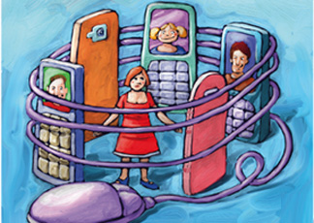
Conseguenze PSICOLOGICHE del Cyberbullismo?
Le conseguenze del cyberbullismo si manifestano nella vita reale delle vittime.
Si manifestano in modo psichico cioè, con cambi di umore improvvisi, disturbi emotivi, problemi di salute fisica, dolori addominali e disturbi del sonno, nervosismo, ansia, si chiudono in se stesse e non comunicano con il resto del mondo. Cadono in una
specie di depressione e la loro
autostima e sicurezza si cala.
Nei casi più disperati
decidono pure di togliersi la vita.
Notes:
Secondo gli studi più recenti, i danni su cyberbulli e cybervittime sono comunque simili rispetto a quelli di bulli e vittime tradizionali. Le vittime, ad esempio, molto frequentemente sviluppano un’autostima bassa, depressione, ansia, paure, problemi di rendimento scolastico, problemi relazionali e nei casi più gravi anche pensieri di suicidio. Alcune ricerche hanno dimostrato che, secondo bambini e adolescenti, offese e minacce attuate attraverso e-mail o messaggini telefonici hanno un impatto minore rispetto al bullismo tradizionale. Al contrario le forme di cyberbullismo messe in atto con telefonate hanno effetti simili a quelli del bullismo tradizionale, mentre il diffondere foto o video che danneggiano o umiliano la vittima ha un impatto molto elevato. Anche per il cyberbullismo, così come avviene nei casi di bullismo, bambini e adolescenti difficilmente parlano con gli adulti o con gli amici degli episodi di cui sono vittime.

Slide 50

Internet come un luogo del nostro mondo
“La gente mi guarda, mi sembra che rida di me…e se è successo qualcosa su facebook, se hanno scritto qualcosa su di me?”

Slide 51
inoltre…
COSA FARE?
sensibilizzazione al linguaggio emotivo
(che gli studi hanno trovato carente
sia nei bulli che nelle vittime)
sarebbe utile inserire
nei curricoli ministeriali
programmi di:
miglioramento delle competenze nelle “social skills”
percorsi mirati alla consapevolezza dei messaggi verbali
e soprattutto non verbali che si trasmettono agli altri
nella comunicazione quotidiana

Slide 52

Interventi
Informazione e Sensibilizzazione
SCUOLA
GENITORI
INDIVIDUI

Slide 53
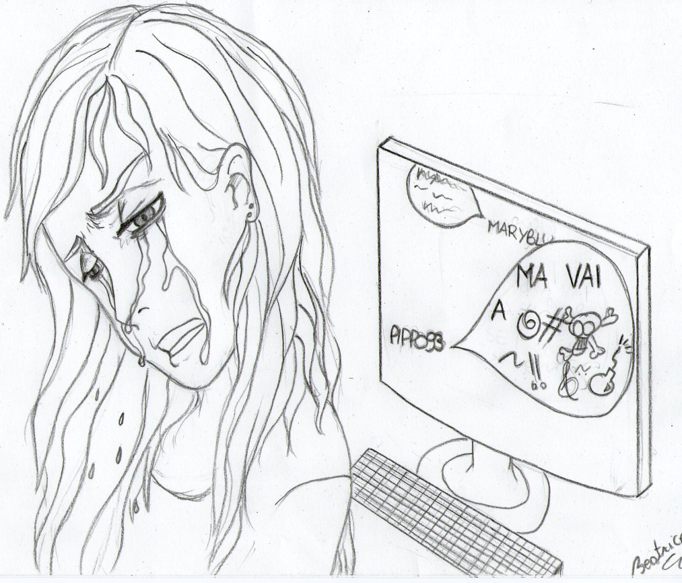
Segnali ai quali i GENITORI dovrebbero fare ATTENZIONE
si rifiuta di parlare di ciò che fa online;
utilizza Internet fino a tarda notte;
fa un uso eccessivo
di Internet;
ha un calo dei voti
scolastici;
è turbato dopo aver
utilizzato Internet.
Notes:
Esistono dei segnali ai quali i genitori dovrebbero fare attenzione. Gli indicatori che il proprio figlio potrebbe essere coinvolto in episodi di cyberbullismo, come vittima o come bullo, possono essere riassunti così:

Slide 54
Interventi per i genitori:
FARE:
tenere il computer in una stanza della casa frequentata da tutti;
controllare con regolarità che cosa faccia il proprio figlio, condividendo con lui anche le attività sul computer;
cercare di parlargli per capire quale genere di attività online gli piacciono;
cercare online il suo nome: esaminando i suoi profili o i messaggi sui siti delle comunità di teenager, si può capire se è coinvolto in atti di bullismo
Notes:
Se i genitori temono che il proprio figlio sia vittima di cyberbullismo possono mettere in atto alcuni accorgimenti pratici

Slide 55
Interventi per i genitori:
INSEGNARE:
mai dare informazioni personali, come nome, indirizzo, numero di telefono, età, nome e località della scuola o nome degli amici a chi non si conosce personalmente o a chi si conosce sul web;
non condividere le proprie password, neanche con gli amici;
non accettare incontri di persona con qualcuno conosciuto online;
mai rispondere a un messaggio che faccia sentire confusi o a disagio. Meglio ignorare il mittente, terminare la comunicazione e riferire quanto accaduto a un adulto;
mai usare un linguaggio offensivo o mandare messaggi volgari online.
Notes:
È importante, inoltre, insegnare ai ragazzi alcune regole base per un uso sicuro di Internet:

Slide 56
STRATEGIE DI INTERVENTO NELLA SCUOLA
GRUPPO-CLASSE
Attività curricolari: stimoli letterari, Role-play, Problem-solving
Principali obiettivi:
- Sviluppare nei ragazzi una consapevolezza sul fenomeno del bullismo e del cyberbullismo;
Potenziare le abilità sociali, in particolare la consapevolezza emotiva e l’empatia (Alfabetizzazione emozionale );
Promuovere il supporto tra pari (Modello dell’operatore amico, Menesini e Benelli, 1999).
COOPERAZIONE TRA SCUOLA E FAMIGLIA
Corsi di formazione per i genitori e per gli insegnanti

Slide 57
Prevenire il Cyberbullismo per i professori
Costruire una rete di operatori: individuare un referente e un team a supporto; collegarsi ai servizi del territorio: in particolare Forze dell'Ordine, Servizi di Mediazione dei conflitti, Centri antidiscriminazione e antiviolenza.
Formare docenti, genitori e ragazzi sui rischi del cyberbullismo, sui temi della legalità e della gestione delle relazioni e dei conflitti.
Regolamento scolastico che definisce chiare regole sull'utilizzo di telefononini a scuola.
Somministrare questionari rivolti agli alunni per monitorare l'andamento dei comportamenti di cyberbullismo.

Slide 58
Gestire il cyberbullismo per i professori
Conservare e segnalare (alle Forze dell'Ordine) i comportamenti cyberbullistici (video, messaggi offensivi, di cui si viene a conoscenza).
Contattare il service provider: se il materiale postato viola i termini e le condizioni d’uso può essere rimosso.
Confiscare il telefono che contiene il materiale offensivo e chiedere agli studenti (attraverso ascolti individuali) di indicare a chi e dove lo hanno spedito.
Contattare la polizia se si ritiene che il materiale offensivo sia illegale (ad esempio, video pornografici).
Cancellare il materiale offensivo dal telefonino, dopo avere provveduto a farne una copia.

Slide 59
Prevenire il cyberbullismo per i genitori
Osservare il comportamento dei ragazzi dopo la navigazione in internet o l'uso del telefonino (stati ansiosi, depressivi, etc).
Aiutarli a riflettere sul fatto che anche se non vedono la reazione delle persone a cui inviano messaggi o video, esse possono soffrire;
Educarlo ad utilizzare il dialogo con te e con i compagni di classe quando nascono conflitti;
Controllare e monitorare le amicizie e i siti frequentati dal figlio, condividendo con lui le motivazione di tale controllo.

Slide 60

ISTRUIRE A:
non rispondere a e-mail o sms molesti e offensivi;
non rispondere a chi insulta o prende in giro;
non rispondere a chi offende nelle chat o esclude da una chat;
salvare i messaggi offensivi che si ricevono (sms, mms, e-mail), prendendo nota del giorno e dell’ora in cui il messaggio è arrivato;
cambiare il proprio nickname;
cambiare il proprio numero di cellulare e comunicalo solo agli amici;
utilizzare filtri per bloccare le e-mail moleste;
non fornire mai dati personali (nome, cognome, indirizzo di residenza) a chi si conosce in chat o sul web;
parlane immediatamente con un adulto (genitori o insegnanti);
in caso di minacce fisiche o sessuali, è possibile contattare anche la Polizia.
Notes:
Le dinamiche che provocano episodi di cyberbullismo sono le stesse del bullismo tradizionale. Per prevenirlo ci può quindi attenere agli gli stessi consigli: cercare di comprendere e migliorare i comportamenti e le relazioni tra i ragazzi. Tuttavia, il bullismo elettronico può essere più facile da bloccare. La Commissione europea, ad esempio, è riuscita a fare firmare a diciassette compagnie del web un accordo per introdurre dispositivi che rendano più sicura la partecipazione dei minorenni alle reti sociali online. Un'iniziativa necessaria sia per il numero crescente di utenti dei social network in Europa (41,7 milioni e 107,4 milioni stimati nel 2012) sia per l’alto numero di episodi di abuso che coinvolgono i minorenni. L'accordo prevede, in particolare, che le compagnie attivino il tasto “segnalazione di abusi”: gli utenti possono quindi cliccare sul bottone per segnalare contatti o comportamenti inappropriati di altri utenti. Non solo: il documento assicura che i profili online e gli elenchi dei contatti di utenti di siti Internet registrati come minorenni siano automaticamente classificati come "privati" e garantisce che non sia possibile compiere ricerche sui loro profili (su siti Internet o con i motori di ricerca). Infine, impedisce di utilizzare i servizi a utenti che non abbiano l'età minima richiesta: se un sito di socializzazione in rete è destinato ad adolescenti con più di 13 anni, dovrebbe essere difficile registrarsi per chi ha meno di quell'età.

Slide 61
Regole per prevenire il cyberbullismo per gli studenti
Chiedi il permesso alla persona interessata, prima di pubblicare un'immagine o video su un blog;
Se ricevi materiale offensivo non pubblicarlo, conservalo e informa un adulto;
Cambia la password periodicamente;
Non dare amicizia on line a persone che non conosci realmente;
Ogni volta che usi telefonini o navighi in internet lasci impronte che possono essere sempre rintracciate dalle Forze dell'Ordine;

Slide 62
Contattare il service provider (fornitore di servizi internet)SOCIAL NETWORKING SITES
MySpace (è una comunità virtuale): è possibile segnalare un abuso da parte di un utente cliccando sul link “contatta MySpace” e accedere a http://www.myspace.com/index.cfm?fuseaction=misc.contact
Facebook (comunità virtuale) : è possibile segnalare abusi attraverso il link help@facebook.com

Slide 63
J-Ax è con Gisele Mare via Mondello n°92 e altre 39 persone
4 maggio 2016 .
A 13 anni pensavo di essere il più grande perdente della terra.
La TV mi aveva detto che per essere un figo avrei dovuto possedere vestiti firmati, guidare moto e vivere in case di lusso. Io mi vestivo con ciò che mia madre trovava al mercato, non avevo neanche una bici e abitavo in periferia a Milano. Quello che avevo erano dei ragazzi che mi tormentavano ogni singolo giorno proprio perché mi mancava tutto ciò.
Quando passavo per strada, da solo, si accanivano in gruppo con me. Non passava un giorno senza che mi ricordassero quanto fossi uno sfigato solo perché esistevo. Ancora oggi, quando vedo un gruppo di ragazzi su una strada ogni singola cellula del mio corpo mi dice di attraversare per mettermi in salvo. Anche se ho 44 anni. Anche se sento l’affetto di tutti voi che mi fa da scudo.
Ma, quello che ignoravano, è che ogni singolo insulto, ogni giorno passato a bullizzarmi era benzina per me. Il loro odio è stata la mia salvezza.
Sarà anche un cliché, ma il dolore è energia. Se state male in questo momento, se non siete soddisfatti della vostra vita, se vi sentite soffocare non vi lasciate andare. E, soprattutto, non lasciatevi consumare dalla rabbia, ma utilizzatela a vostro favore. Perché la rabbia, quando è inespressa, diventa depressione — ma quando utilizzate questa energia negativa in modo propositivo si trasforma in arte. Diventa creatività. Diventano idee che vi cambiano l’esistenza.
Sono convinto che un modo per liberarci dalle nostre prigioni esiste sempre, sta a noi trovare la forza per farlo.
È l’unico modo per zittire tutti quei bulli che ci davano per sconfitti.
Piace a 61mila persone, 1,5 mila Commenti, 13 mila Condivisioni

Slide 64
“Quando hai pronunciato una parola essa regna su di te; ma fintantoché non l’hai pronunciata, sei tu a regnare su di essa.
(Proverbio arabo)

Slide 65
GRAZIE PER L’ASCOLTO
DR.SSA LUCIA COZZOLINO
Psicologa - Psicoterapeuta
Cell. 349.3050642 email: luciacopsi@yahoo.it

